Slide 1
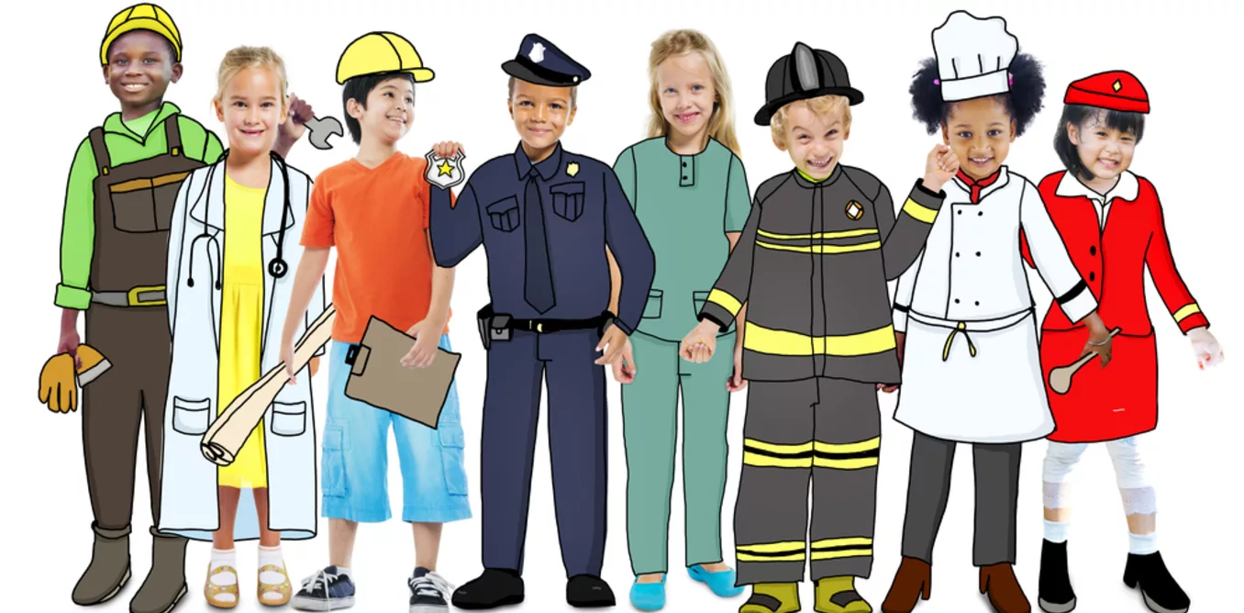
Ранняя профилизация обучения как основа самоопределения обучающихся

Slide 2

Когда человек не знает, к какой пристани он держит путь, для него ни один ветер не будет попутным.
(Луций Анней Сенека)

Slide 3
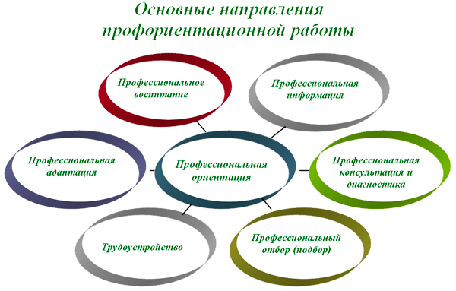

Slide 4
ЦИКЛ СОБЫТИЙ
ПРОФОРИЕНТАЦИИ СТАРШЕКЛАССНИКОВ
1. Профориентационный классный час
Партнеры: социальный педагог, заместитель директора по УВР.
Планируемый результат:
● привлечение к осознанной проблеме профессионального выбора;
● расширение представления о разнообразии профессий;
● побуждение к осознанному профессиональному выбору.

Slide 5
2. Диагностика профессиональной
направленности личности
Партнеры: педагог-психолог
Планируемый результат:
● выявление направленности индивидуальных склонностей личности обучающегося, силу их проявлений в различных сферах профессиональной деятельности.
3. Профориентационные экскурсии
Партнеры: социальный педагог, замдиректора по УВР, руководитель организации.
Планируемый результат:
● расширение кругозора о многообразии профессий и разных условий труда;
● повышение активности в личном профессиональном самоопределении;
● положительный настрой к трудовой деятельности, уважение к профессии и ее результатам.

Slide 6
4. Участие в проекте «Билет в будущее»
(онлайн-уроки, онлайн-диагностика, мультимедийная выставка-практикум, профессиональные пробы)
Партнеры: заместитель директора по УВР, педагог-психолог, социальный педагог.
Планируемый результат:
● сформированность готовности к профессиональному самоопределению;
● повышение осознанности и самостоятельности в планировании личных перспектив;
● построение индивидуальной образовательно-профессиональной траектории;
● повышение интереса относительно выбора профессии;
● получение актуальной информации о рынке труда востребованных профессий.

Slide 7
5. Просмотр фильмов
(виртуальные экскурсии на предприятия, встречи с профессионалами)
Партнеры: заместитель директора по УВР, социальный педагог
Планируемый результат:
● знание перспективных профессий, отраслей экономики;
● сопоставление разновидности профессии к своим личностным особенностям и интеллектуальным возможностям;
● применение полученных знаний при профессиональных пробах.

Slide 8
6. День открытых дверей
(посещение ВУЗов, СУЗов, колледжей)
Партнеры: социальный педагог, представитель учебного заведения.
Планируемый результат:
● сформированы устойчивые интересы к той или иной профессиональной специальности;
● стремление к повышению знаний по общеобразовательным предметам, необходимым при поступлении в учебное заведение;
● стремление к успешной сдачи ГИА.

Slide 9
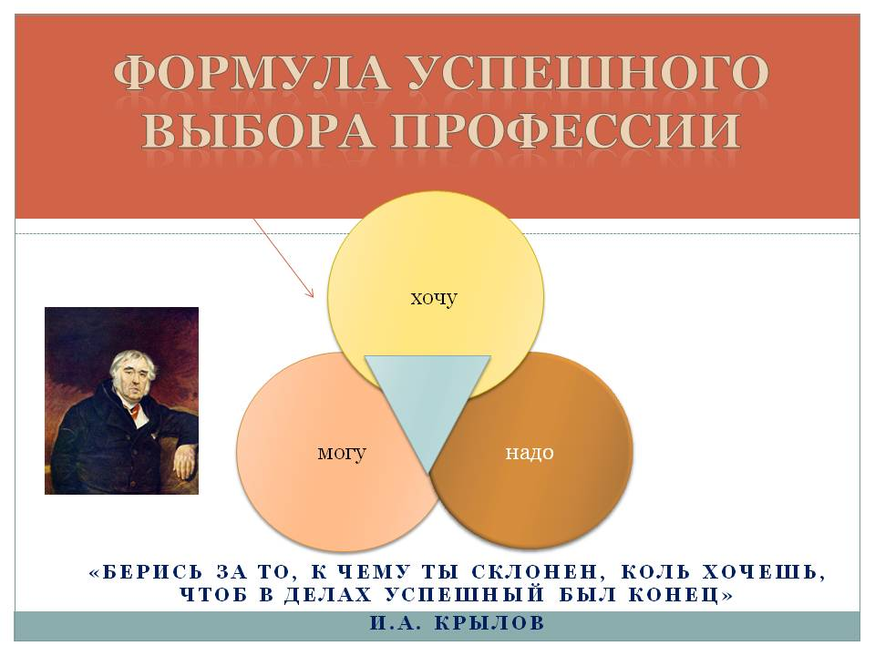

Slide 10

Сделать хороший выбор – значит выбрать профессию, которая :
во-первых, нужна людям, обществу,
во-вторых, может быть доступной и посильной в будущем,
в-третьих, может приносить удовлетворение, радость.

